Slide 1

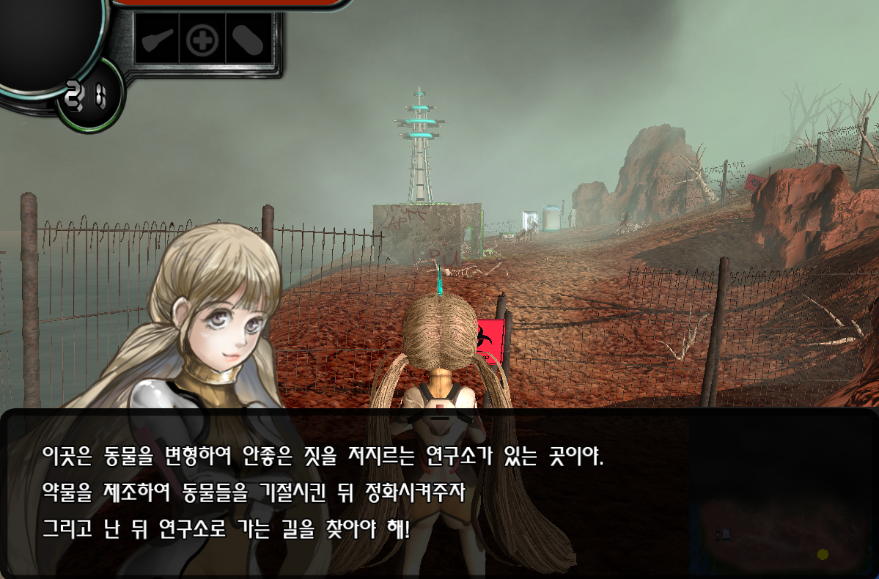
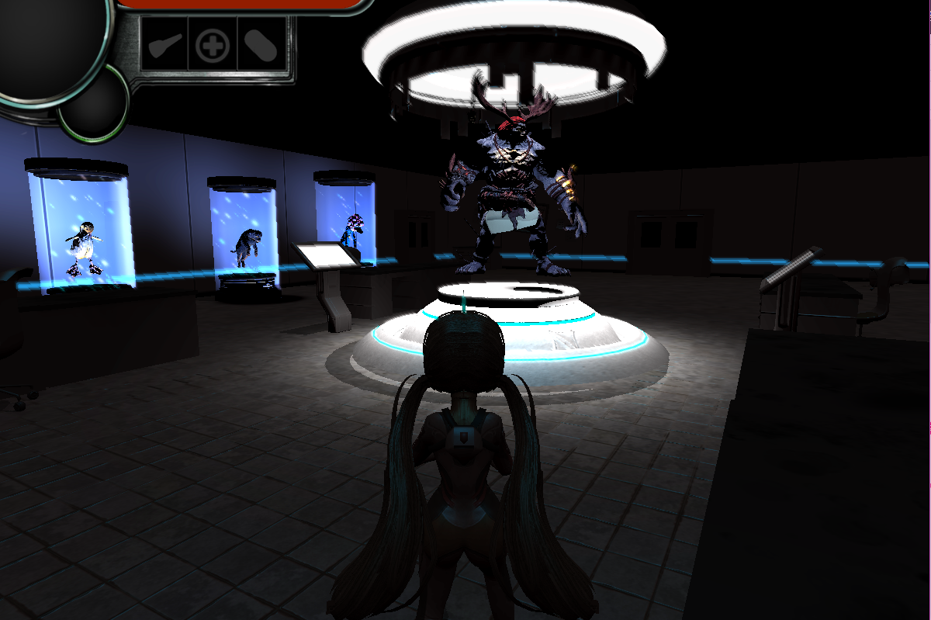
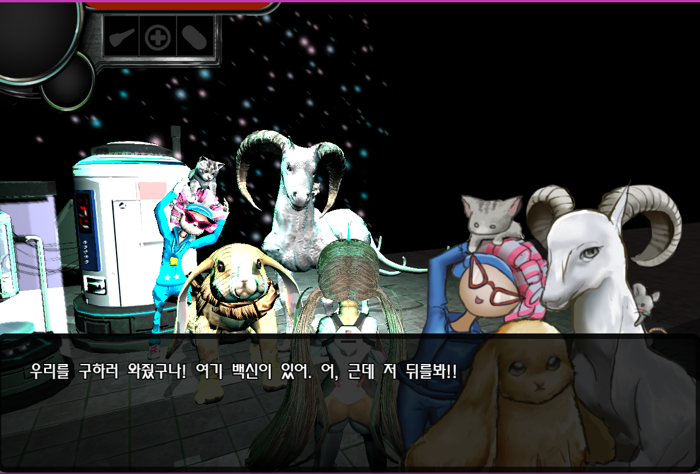
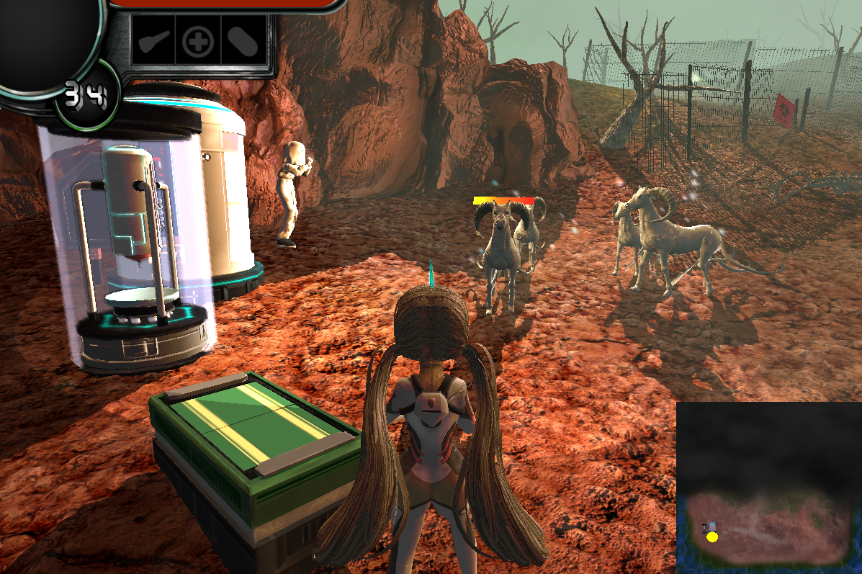
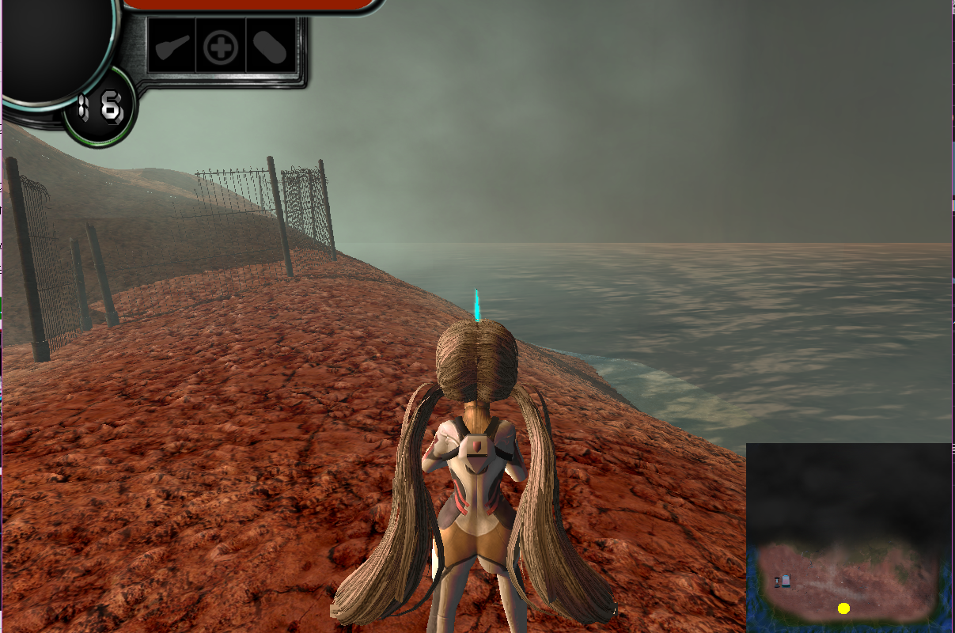
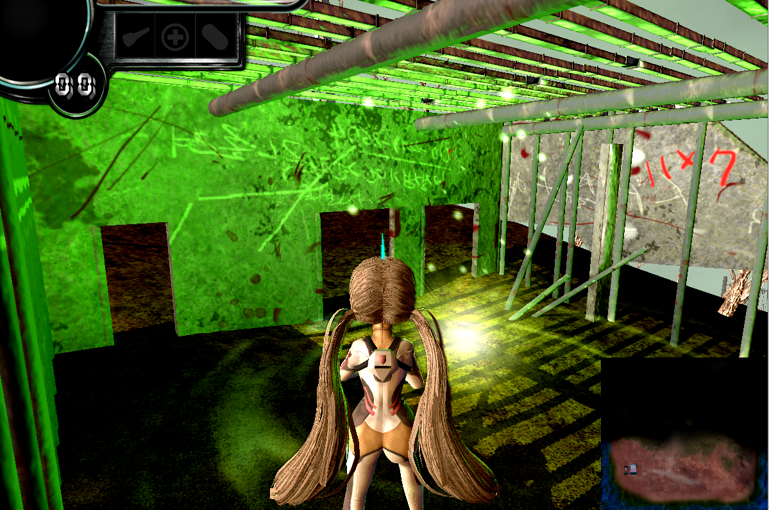
Corrupt Lab
게임공학부
지도교수 : 이용희 교수님
권다현, 서채원, 성선미
개발배경
DirectX12를 기반으로 PC게임을 개발함으로써 3D 게임 프로그래밍 개발 능력을 향상시킨다.
사실적이고 어두운 분위기를 조성하여 긴장감을 극대화한 게임을 개발한다.
개발목표 및 내용
DirectX12를 이용한 클라이언트 개발
미적이고 효율적인 조명 계산을 위한 Blinn Phong model, Deffered Shdaing, Dissolve 구현
사실적인 배경표현을 위한 테셀레이션과 범프매핑, 그림자, 안개 소프트 파티클 구현
역동적인 표현을 위한 After Effect와 Shader연산으로 다양한 이펙트 제작 및 구현
3D MAX와 Zbrush 및 Substance Painter를 이용한 모델링및 텍스쳐링
STAGE 1 화면
STAGE 2 화면
개발결과
기대효과 및 시장성
개발 과정 속에서 프로그램 구조 설계 능력에 대한 능력 향상
단순히 전투하는 식의 게임이 아닌 다양한 상호작용을 통해 게이머들에게 주인공이 된 듯한 몰입감을 줌
동물들을 악하게 만드는
실험을 중단시키자!
게임 플레이 화면

